Slide 1

小时偷针，大了偷金。
好事不出门，恶事传千里。
山中无老虎，猴子称大王。
课前积累
日落云里走，雨在半夜后。
早上朵朵云，下午晒死人。
雷公先唱歌，有雨也不多。

Slide 2
谚语
在古代，科学不发达，我们的祖先根据自己长期的观察，从自然界里总结出了很多的规律，编成了朗朗上口的句子，流传下来，一代传一代，一直传到现在。

Slide 3

识 字 八

Slide 4
识字八
初三初四娥眉月，
十五十六月团圆。
朝看太阳辨西东，
夜望北斗知北南。
蜻蜓低飞江湖畔，
即将有雨在眼前。
大雁北飞天将暖，
燕子南归气转寒。
一场秋雨一场寒,
十场秋雨要穿棉。

Slide 5
dǒu
hú
chū
méi
biàn
眉
斗
湖
初
辨
分辨
北斗星
江湖
初一
眉毛
辨别
烟斗
湖水
初中
眉头
当初
jí
yàn
ɡuī
zhuǎn
hán
即
归
雁
转
寒
立即
回归
转身
寒冷
大雁
即将
归来
转告
寒气
即使
归还
转变
寒风

Slide 6
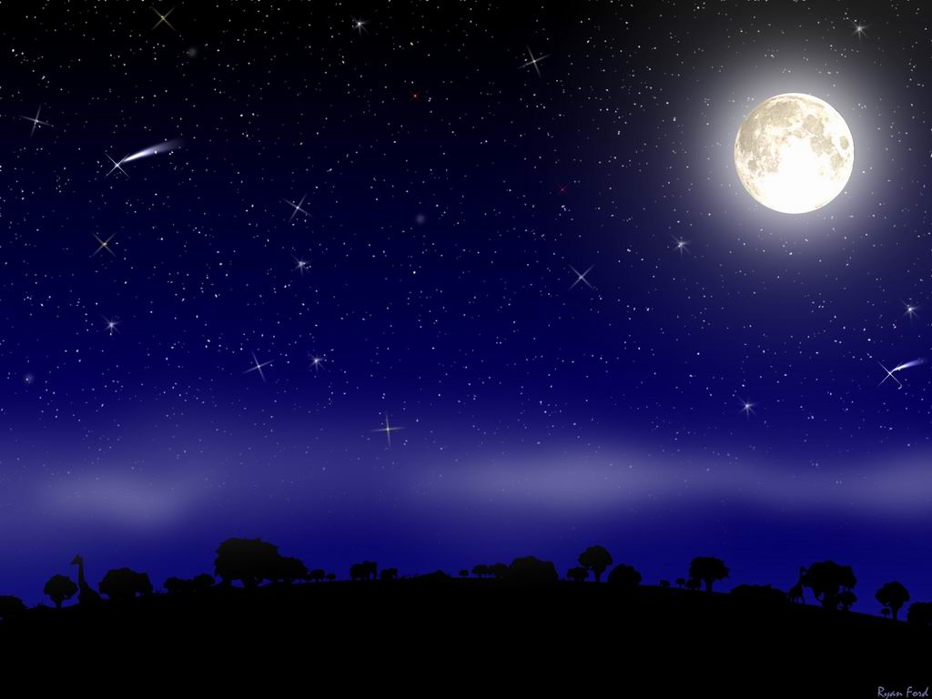

团圆月

Slide 7
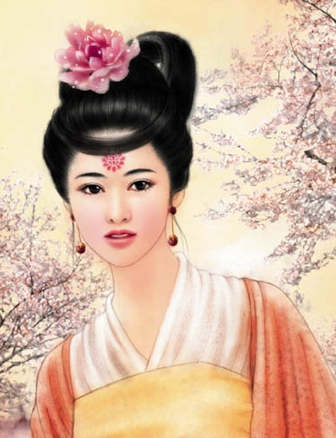
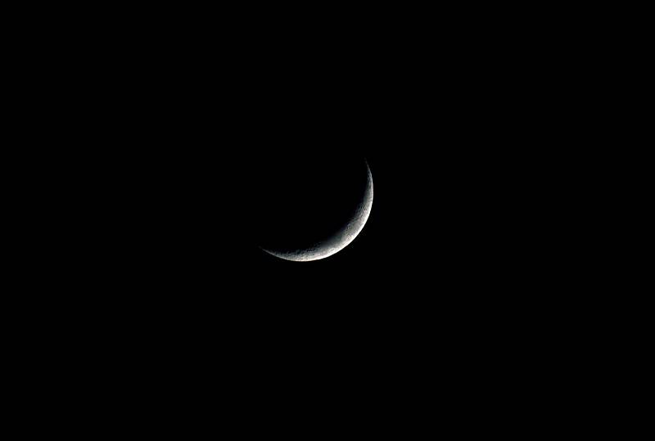
娥眉
娥眉月

Slide 8

初三初四娥眉月，十五十六月团圆。
农历初三初四月儿弯弯的，
像女人的眉毛
农历十五十六月儿圆圆的

Slide 9
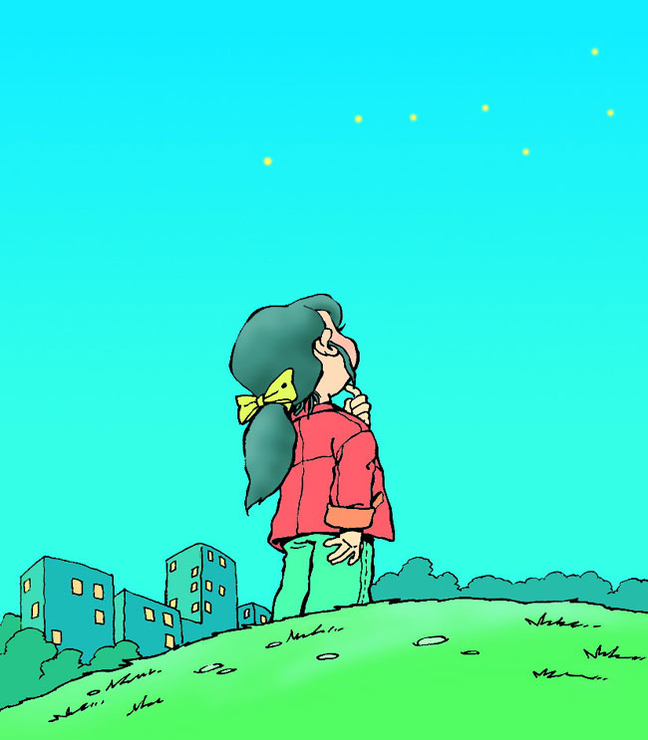
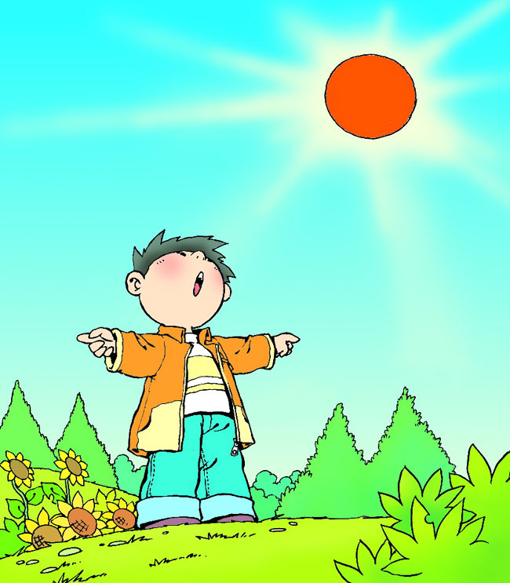
朝看太阳辨西东，
夜望北斗知北南。
早晨看太阳可以辨别西东
太阳升起的地方是东方。
夜晚看星空可以辨别南北，
有北斗星的地方是北方

Slide 10
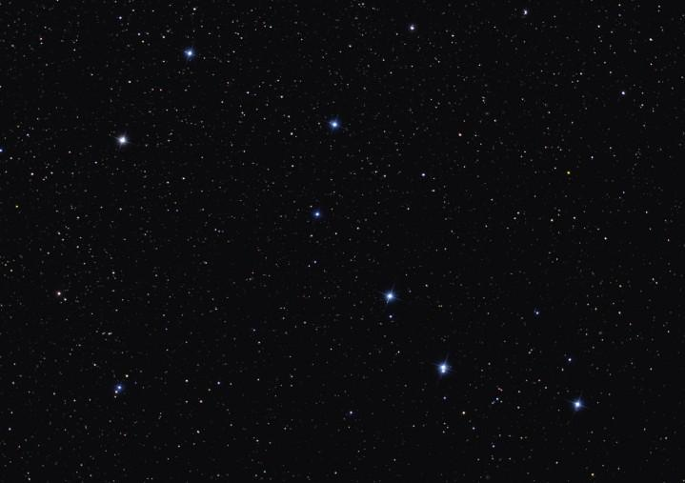

北斗星

Slide 11
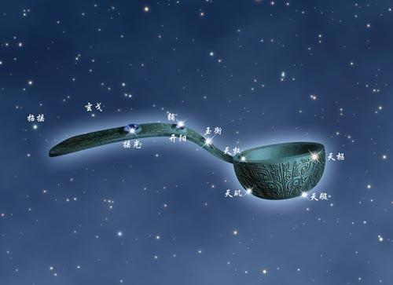
朝看太阳∕辨西东，
东西北
夜望北斗∕知北南。
夜望北斗知北南

Slide 12

北

Slide 13

蜻蜓低飞江湖畔，
即将有雨在眼前。
蜻蜓在水边低飞，
说明马上就要下雨了

Slide 14

大雁北飞天将暖
大雁向北方飞去，说明天气将变暖。

Slide 15
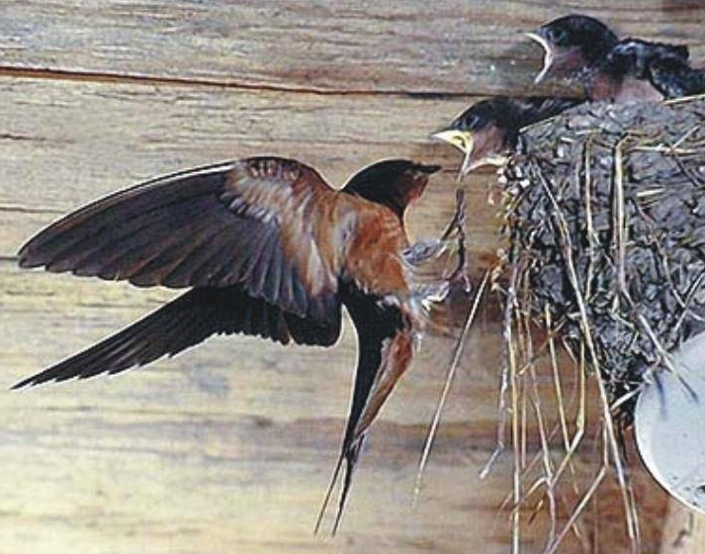
燕子南归气转寒
燕子飞到南方，说明天气将转凉。

Slide 16
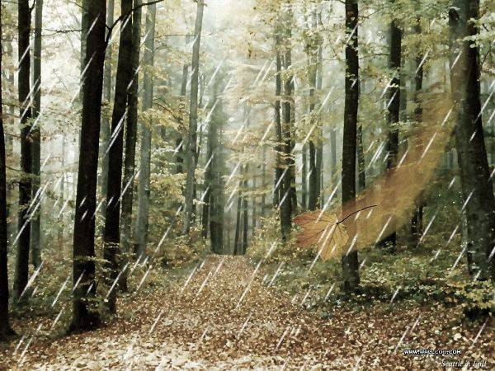
一场秋雨一场寒
秋天每下一场雨，天气就会冷一些。

Slide 17
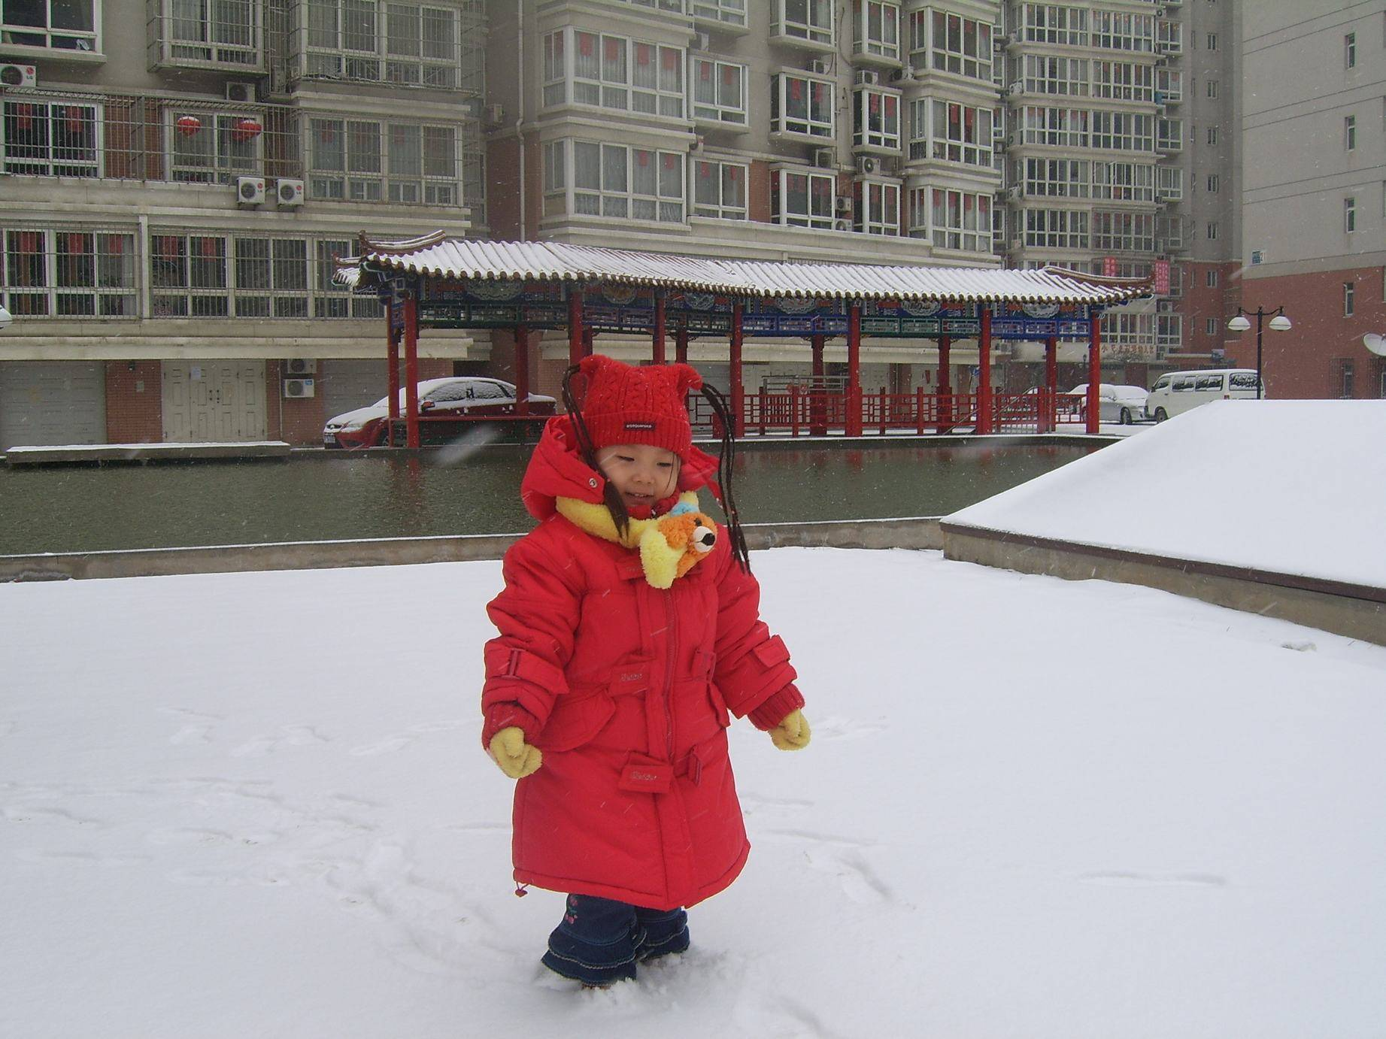
十场秋雨要穿棉
秋雨下的次数多了，天也就冷了，
也到了穿棉衣的季节了

Slide 18
按课文内容填空
1、蜻蜓低飞（ ）畔，
即将（ ）。
2、朝看太阳（ ），
夜望北斗（ ）。
3、（ ）娥眉月，
十五十六（ ）。

Slide 19
根据情境填谚语
十五的夜晚，小明一家在院中赏月，小明望着圆月说道（ ）。
第二天早上小明和同学一起去森林游玩，同学们迷路了，小明灵机一动指着太阳（ ），于是他们找到了正确的方向。
过了一会，小明发现一些蜻蜓飞得特别低，就想起了学过的谚语（ ），估计一会要下雨了，于是同学们各自回家，不一会大雨真到来了！

Slide 20
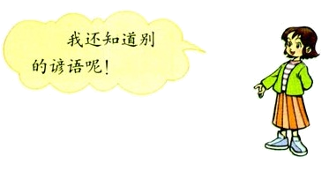
1.朝霞不出门，晚霞行千里。
2.有雨山戴帽，无雨云拦腰。
3.清早宝塔云，午后雨倾盆。
4.日落胭脂红，无雨便是风。
5.喜鹊枝头叫，出门晴天报。

